Slide 1
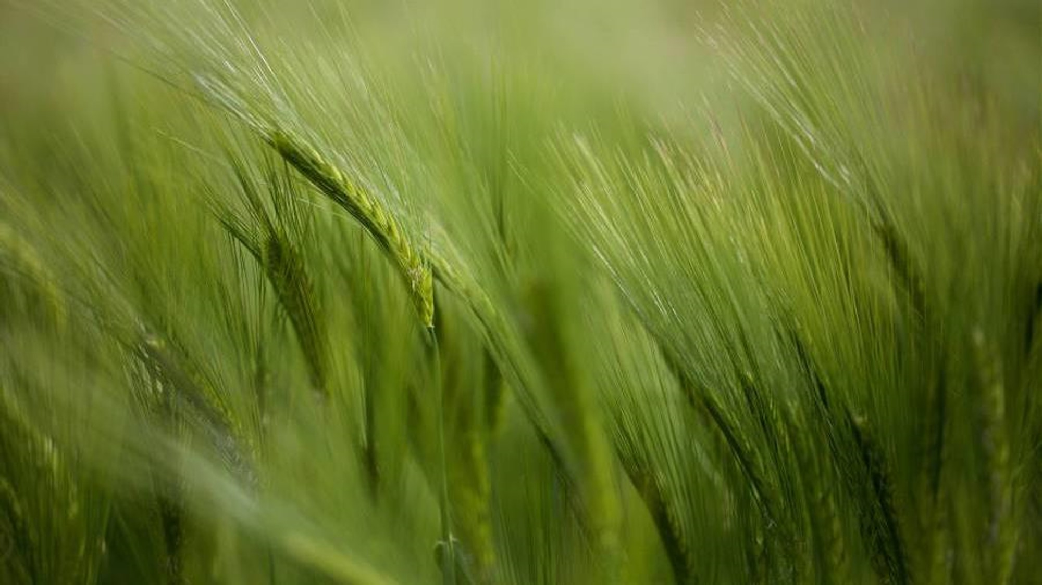
Analyseur de sol
Notes:
1

Slide 2

ORDRE DU JOUR
Fournir une solution technologique pour analyser la qualité et les propriétés du sol en temps réel
public cible : Agriculteurs, chercheurs en agronomie, et gestionnaires environnementaux.
2
Notes:
2

Slide 3
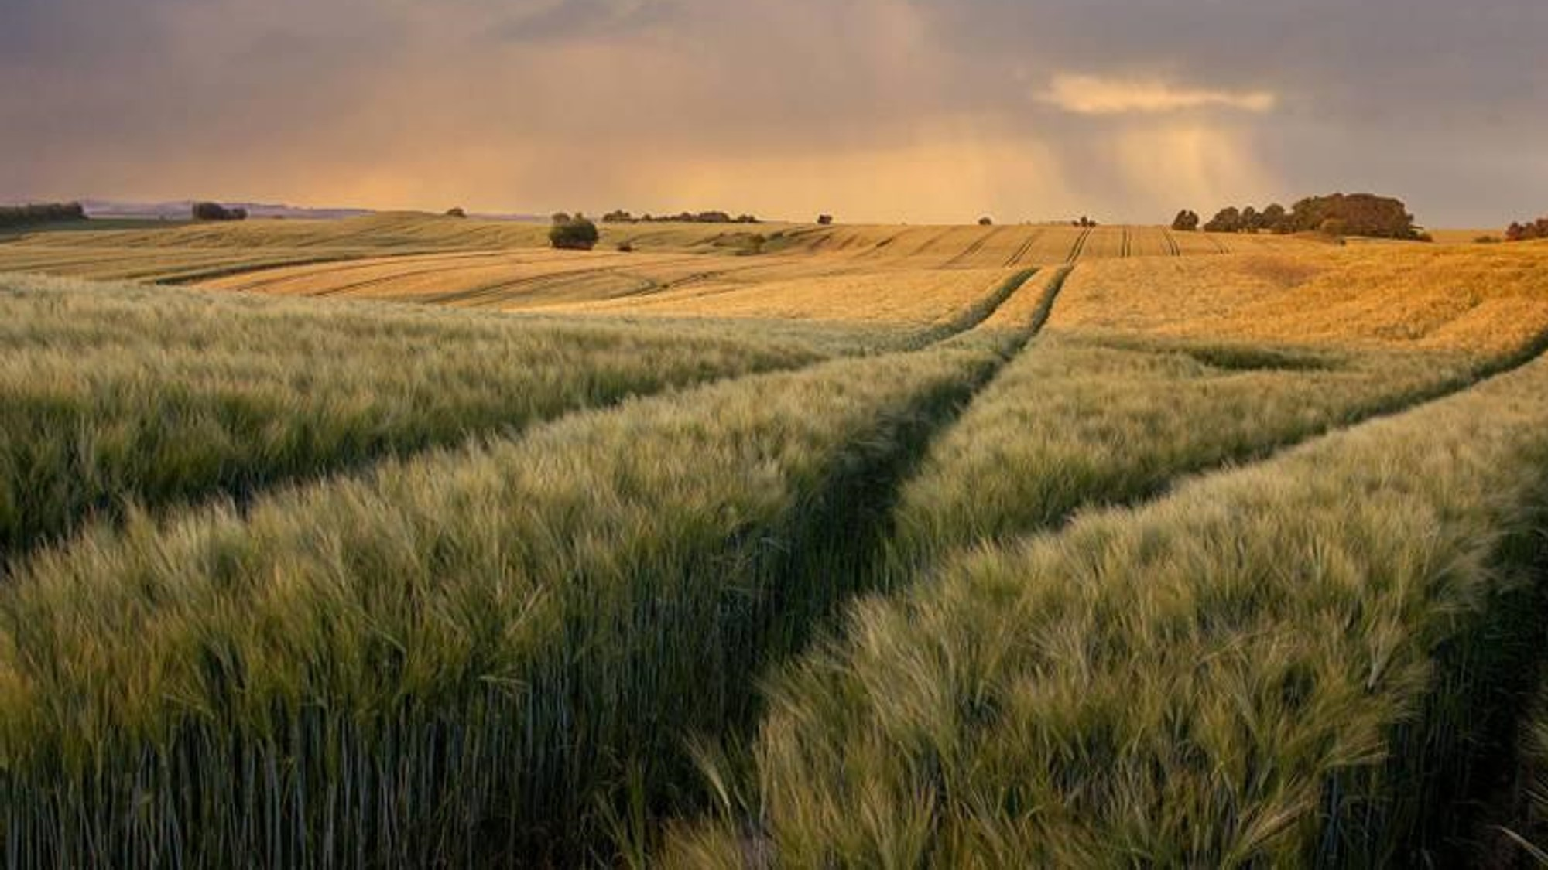
Pourquoi analyser le sol ?
Notes:
3

Slide 4
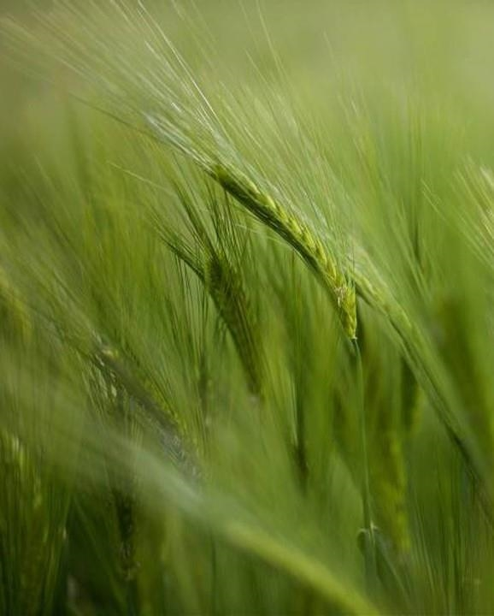
Les défis actuels dans l’évaluation de la qualité du sol.
.
L’importance d’un système économique, précis et rapide.
Contexte
L’importance d’un système économique, précis et rapide
4
Notes:
4

Slide 5
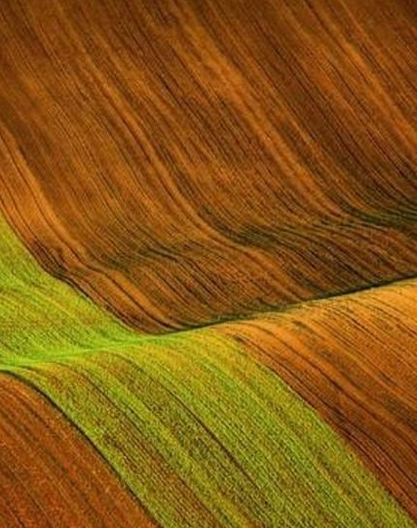
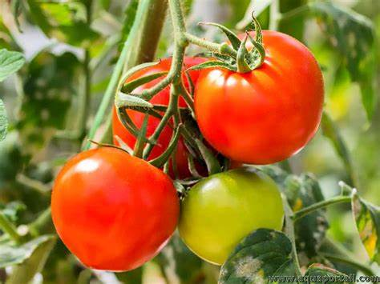
UN BESOIN D’humidite
5
Notes:
5

Slide 6
Fonctionnement
Type de capteur
humidité, pH, température, conductivité
Fonctionnalités Clés
Collecte de données.
Analyse en temps réel.
Recommandations ou alertes pour l’utilisateur.
6
Notes:
6

Slide 7
Mesures d’engagement du discours
Type de capteur | Modéle1 | Modéle2
humidité du sol | YL-69 : Économique | DFRobot Capacitive Soil Moisture Sensor V2 : Plus précis et résistant à la corrosion, grâce à la technologie capacitive.
température pour surveiller les conditions de croissance des plantes. | DS18B20 : Capteur de température numérique, précis et étanche | NTC Thermistor : Capteur analogique, simple et économique.
Capteur de pH du sol, niveau d'acidité ou d'alcalinité, essentiel pour les plantes spécifiques | Analog pH Sensor Kit : Fournit une mesure fiable avec une interface facile pour Arduino | Apera Instruments AI209 : Haute précision, souvent utilisé pour des projets avancés.
conductivité électrique (EC) Indiquer la salinité du sol, un facteur crucial pour la fertilisation. | Gravity Analog TDS Sensor : Mesure la salinité et les solides dissous. | Bluelab Conductivity Pen : Plus précis, mais coûteux et souvent utilisé en laboratoire.
7
Notes:
7

Slide 8

Optionel
Capteurs acoustiques
Capteur de lumière
Capteur de dioxyde de carbone
Biomarqueurs chimiques
Radars de pénétration de sol (cher)
8
Notes:
8

Slide 9
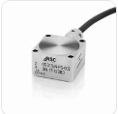
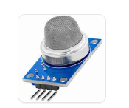

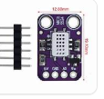

Fonctionnement
Accéléromètre capacitif ECO-x311
Cet accéléromètre offre une consommation de courant inférieure à 0,25 mA par axe, ce qui le rend particulièrement adapté aux applications nécessitant une faible consommation d'énergie. Bien que le prix exact ne soit pas spécifié, les accéléromètres capacitifs de cette catégorie sont généralement disponibles à partir de quelques centaines d'euros.
Capteur de gaz MQ-135
Ce capteur est conçu pour détecter divers gaz, notamment les composés organiques volatils (COV). Il est largement utilisé pour la surveillance environnementale et est disponible à un prix abordable, généralement inférieur à 10 €.
Capteur de gaz CCS811
Le CCS811 est un capteur numérique de gaz à faible consommation, capable de détecter une large gamme de COV. Son prix se situe généralement entre 15 € et 20 €.
Capteur de gaz MiCS-5524
Ce capteur semi-conducteur est capable de détecter les COV, notamment le méthane et le propane. Il est disponible à un prix abordable, généralement autour de 10 €.
Capteur de gaz SGP30
Le SGP30 est un capteur de gaz multi-pixels capable de détecter les COV et le CO₂. Son prix se situe généralement entre 20 € et 30 €.
9
9
Notes:
9

Slide 10
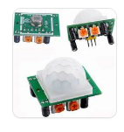

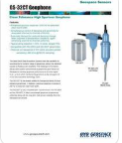
Capteur de mouvement PIR anti-insectes
Ce capteur de mouvement infrarouge passif (PIR) est conçu pour détecter les mouvements des insectes sur le sol. Il offre une faible consommation d'énergie et une sensibilité réglable. Le prix de ces capteurs est généralement abordable, souvent inférieur à 10 €.
Capteur d'insectes du sol
Développé par Syngenta, ce capteur autonome évalue automatiquement la biodiversité et la qualité du sol en détectant les acariens et collemboles. Bien que le prix exact ne soit pas spécifié, il est conçu pour être intégré dans des systèmes de surveillance environnementale. https://www.syngenta.be/fr/article/general/syngenta-presente-3-capteurs-de-biodiversite-et-de-sol-fields-innovation-2022
Géophone GS-32CT
Le GS-32CT est un géophone compact et sensible, idéal pour détecter les vibrations dans le sol causées par des insectes en mouvement. Sa consommation énergétique est modérée, et il est souvent utilisé dans des projets embarqués. Le prix de ce géophone se situe généralement entre 50 € et 100 €, selon les fournisseurs.
10

Slide 11


Accéléromètre ADXL345
L'ADXL345 est un accéléromètre 3 axes à faible consommation d'énergie, capable de détecter des mouvements subtils. Il est adapté pour surveiller les vibrations superficielles causées par des insectes sur le sol. Sa consommation en mode veille est extrêmement basse, et en fonctionnement, elle reste inférieure à 200 µA. Le coût de ce capteur est abordable, généralement autour de 10 € à 15 €.
Microphone MEMS à faible consommation
Les microphones MEMS sont des capteurs acoustiques miniatures avec une consommation énergétique réduite. Ils peuvent capter les sons produits par les insectes, tels que les stridulations ou les déplacements. Leur consommation est souvent inférieure à 1 mA, et leur prix varie entre 5 € et 20 €, selon le modèle et les spécifications.
11

Slide 12
Sources
Détection des termites et des fourmis souterraines à l'aide de géophones :
Une étude publiée dans le Journal of Economic Entomology a évalué l'efficacité des géophones pour détecter l'activité des termites et des fourmis souterraines. Les résultats indiquent que les géophones peuvent identifier les sons faibles produits par ces insectes dans des environnements à faible bruit de fond. https://www.ars.usda.gov/research/publications/publication/?seqNo115=173686
Comparaison entre les accéléromètres MEMS et les géophones pour la surveillance des vibrations :
Un article de la société INZWA compare les performances des accéléromètres MEMS et des géophones dans des applications de surveillance des vibrations. Les accéléromètres MEMS ont montré une performance supérieure dans certaines plages de fréquences, suggérant leur potentiel pour détecter des vibrations fines, comme celles générées par des insectes. https://www.inzwa.io/mems-vs-geophone-vibration-monitoring-test-results/
Utilisation des accéléromètres MEMS comme capteurs acoustiques : Un article d'Analog Devices discute de l'utilisation des accéléromètres MEMS en tant que capteurs acoustiques dans divers contextes. Bien que l'article se concentre sur les instruments de musique, les principes peuvent être appliqués à la détection des sons produits par les insectes https://www.analog.com/en/resources/analog-dialogue/articles/mems-accelerometers-as-acoustic-pickups.html
12

Slide 13
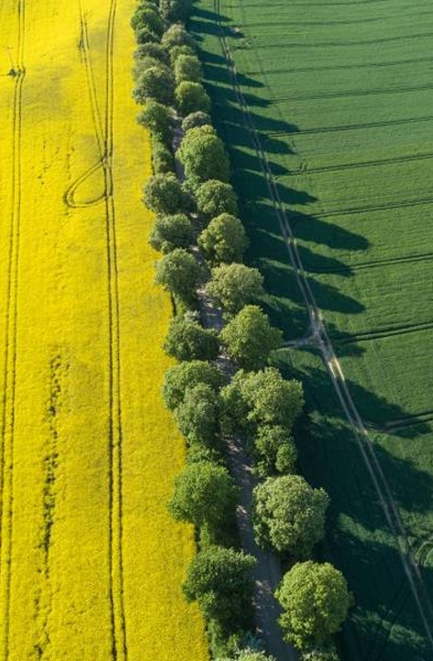
Applications
Agriculture de précision.
Recherche environnementale.
Suivi de projets de reforestation.
13
Notes:
13

Slide 14
Déroulement du Projet
Étapes principales :
Conception du système.
Acquisition des composants.
Développement et tests.
Mise en œuvre sur le terrain.
14
Notes:
14

Slide 15
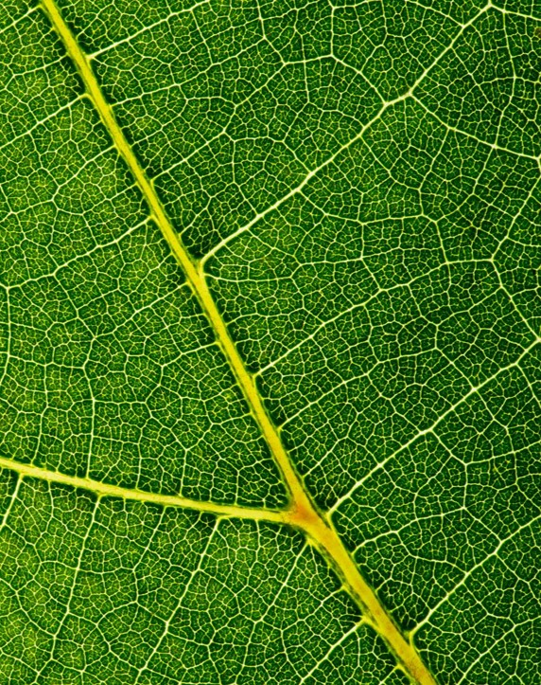
Merci
L’utilisation de capteurs pour analyser le sol ouvre de nombreuses opportunités dans les domaines de l’agriculture, de la recherche environnementale et de la gestion durable des ressources. Si l’idée d’intégrer des capteurs à ultrasons pour surveiller la vie souterraine est intrigante, son efficacité reste limitée par les propriétés du sol et la taille des organismes
CONCLUSION
15
Notes:
15

Slide 16
Optionel
INDICATEUR | modéle1 | modéle2 | modéle3
accoustique | AED-200/AED-2010: Emission Detector | GS-32CT Geophone | Brüel & Kjær Accelerometers (Type 4506-B)
Senseur chimique ( composé volatil comme l’ammonique) | MQ-135 Gas Sensor (co2 et ammo) arduino | SensiChem VOC Sensor | Les marqueurs chimiques des insectes
Capteur spécialisé | SoundTrap 300 STD (fréquence spécial) | AgriSense Insect Monitoring Platform | Acoustique et capteur environemenaux
Capteur utilisable pour la surveillance d’insecte
16
Notes:
16

Slide 17
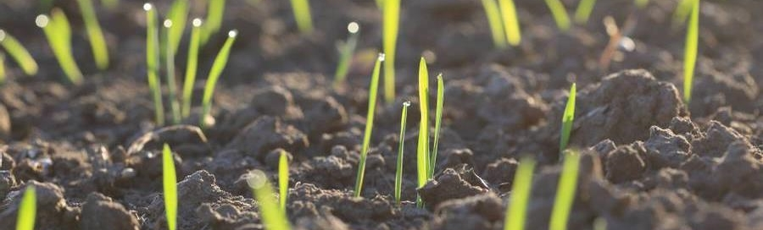
Source capteur insecte
Géophones (ex. GS-32CT) : Contexte : Les géophones détectent les vibrations du sol, ce qui les rend parfaitement adaptés pour surveiller les insectes souterrains ou détecter des mouvements dans des sols naturels.
https://www.researchgate.net/publication/7206787_Geophone_Detection_of_Subterranean_Termite_and_Ant_Activity
https://www.researchgate.net/publication/323485947_Procede_acoustique_de_detection_precoce_et_de_prevention_de_l’infestation_des_cereales_stockees_par_les_insectes_Sondes_acoustiques_de_surveillance_de_la_dynamique_des_ravageurs
Détecteurs d’émissions acoustiques (ex. AED-200/AED-2010) ces capteurs peuvent détecter des sons subtils générés par les insectes fouisseurs ou les activités de surface attention le traitement du signal pour être compliqué car le vent et les animaux peuvent aussi être détectés
https://theses.hal.science/tel-01547397v1/file/TH2016PESC1062.pdf?utm_source=chatgpt.com
Il y a aussi l’Accéléromètres à Faible Consommation
17
Notes:
17

Slide 18
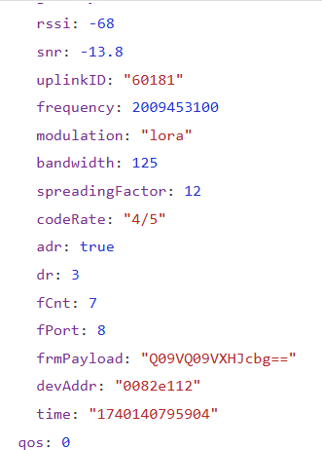
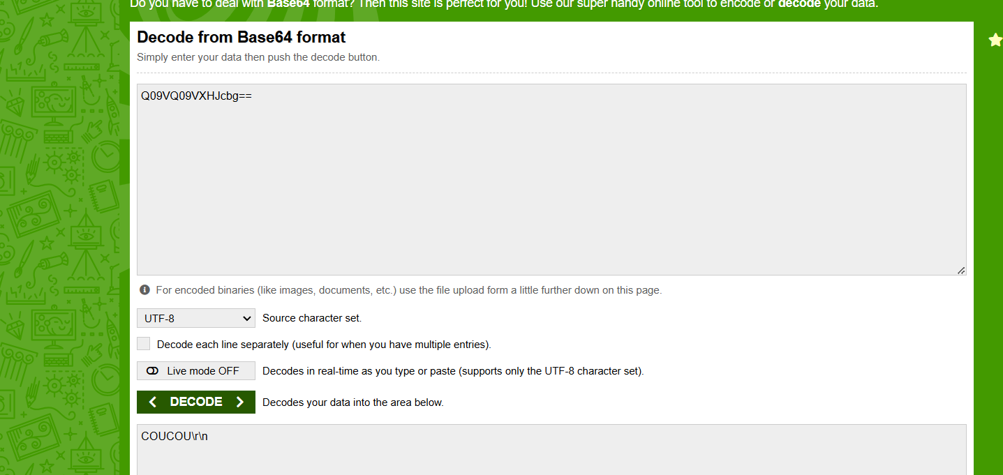
Test D’envoi simple

Slide 19
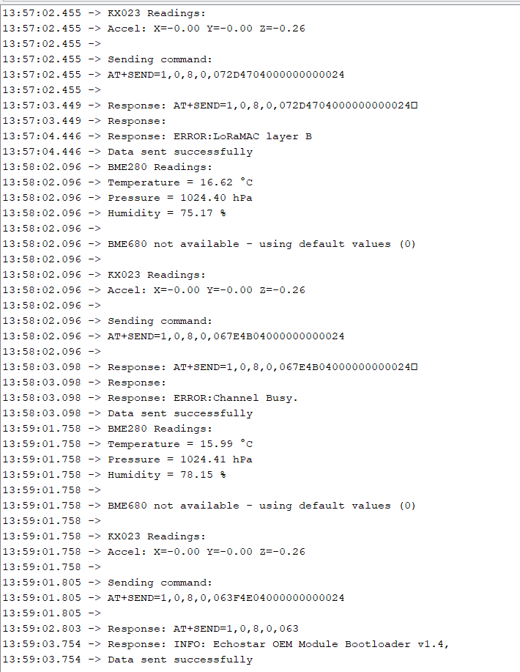
Erreur rencontrée

Slide 20
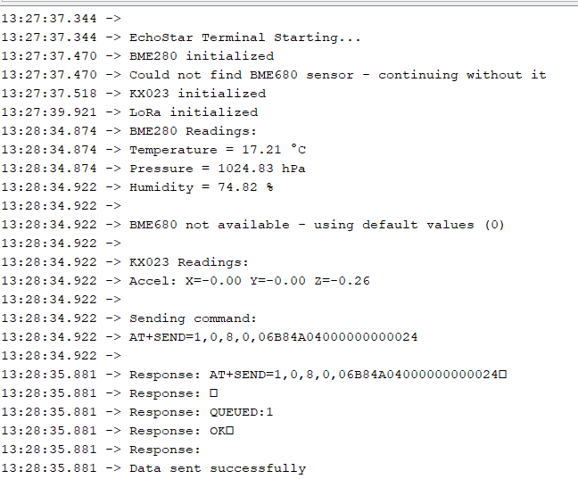
Code arduino
initialisation : au démarrage, le code configure les pins d'alimentation, initialise la communication i2c et série, et teste la présence de chaque capteur.lecture des capteurs : dans la fonction affiche_valeurs_capteurs,
.préparation et envoi des données : la fonction envoi_lora assemble les données en un tableau d'octets, le convertit en une chaîne hexadécimale et construit une commande at pour envoyer ces données via lora.
cycle d'envoi : dans la boucle principale, à intervalles réguliers (toutes les 60 secondes), le code lit les capteurs, affiche leurs valeurs et envoie les données via la liaison lora.

Slide 21
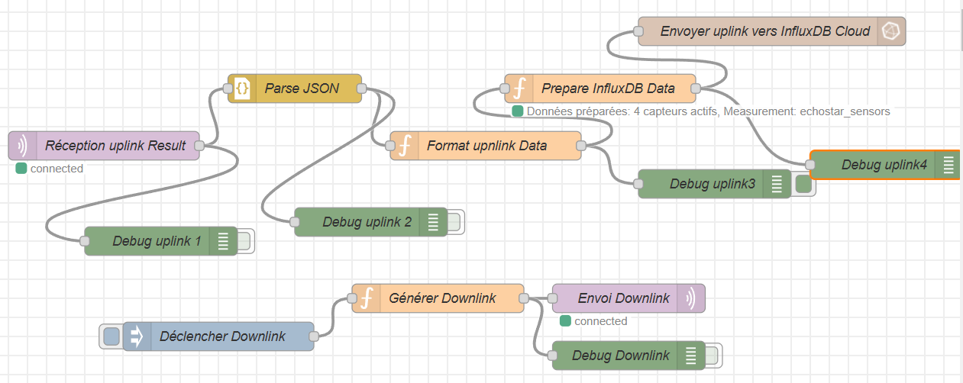
Mon NODE-RED

Slide 22
FONCTION DE NODE RED
// vérifie la présence du payload et de la propriété frmPayload
if (!msg.payload || !msg.payload.frmPayload) {
node.error("Pas de payload à décoder");
return null;
}
// conversion du Base64 en Buffer
let bytes = Buffer.from(msg.payload.frmPayload, 'base64');
if (bytes.length < 10) {
node.error("Payload trop court (" + bytes.length + " octets)");
return null;
}
// décodage des données
let decoded = {
bme280: {
// utilisation de readInt16BE pour permettre des températures négatives
temperature: parseFloat((bytes.readInt16BE(0) / 100.0).toFixed(2)),
humidity: bytes.readUInt8(2),
pressure: parseFloat((bytes.readUInt16BE(3) / 1.0).toFixed(2))
},
bme680: {
gas: parseFloat((bytes.readUInt16BE(5) / 1.0).toFixed(2))
},
kx023: {
accel_x: parseFloat((bytes.readInt8(7) / 50.0).toFixed(2)),
accel_y: parseFloat((bytes.readInt8(8) / 50.0).toFixed(2)),
accel_z: parseFloat((bytes.readInt8(9) / 50.0).toFixed(2))
}
};
// ajout éventuel de métadonnées (si disponibles dans msg.payload)
decoded.metadata = {
// par exemple, si le gateway transmet d'autres infos
time: msg.payload.time || Date.now()
}; msg.decoded = decoded; return msg;

Slide 23
FONCTION DE NODE RED
if (!msg.decoded) {
node.error("Aucune donnée décodée à préparer");
return null;
}
// création du point InfluxDB
var point = {
measurement: "echostar_sensors", // nom de la mesure (fixe ou configurable)
tags: {
// tags
device_id: msg.payload.devEUI || "unknown",
device_type: "echostar_terminal"
},
fields: {
temperature: msg.decoded.bme280.temperature,
humidity: msg.decoded.bme280.humidity,
pressure: msg.decoded.bme280.pressure,
gas_resistance: msg.decoded.bme680.gas,
acceleration_x: msg.decoded.kx023.accel_x,
acceleration_y: msg.decoded.kx023.accel_y,
acceleration_z: msg.decoded.kx023.accel_z
},
// le timestamp
timestamp: parseInt(msg.decoded.metadata.time) || Date.now()
};
// IMPORTANT : le nœud InfluxDB attend que msg.payload soit un tableau de points
msg.payload = [point];
return msg;

Slide 24
Payload decryptage
Le payload uplink "BwlCBAMAAAAAJA==" se décompose en 10 octets (en hexadécimal) comme suit
07 09 42 04 03 00 00 00 00 24
n utilisant votre fonction de décodage (qui attend : • 2 octets pour la température (BME280), • 1 octet pour l'humidité, • 2 octets pour la pression, • 2 octets pour la valeur de gaz (BME680), • 3 octets pour les accélérations (KX023)), on obtient :
Valeurs envoyées :
Température (BME280) : 18.01 °C Humidité (BME280) : 66 % Pression (BME280) : 1027.00 h PaGaz (BME680) : 0.00 Accélérations (KX023) : X = 0.00 g, Y = 0.00 g, Z = 0.72 g

Slide 25
BME280 – Température : Les 2 premiers octets sont 0x07 et 0x09, ce qui donne (0x07 << 8 | 0x09) = 0x0709 = 1801 en décimal. Divisé par 100, cela donne 18.01 °C.
– Humidité : Le 3ᵉ octet est 0x42, soit 66 % (puisque 0x42 = 66).
– Pression : Les 4ᵉ et 5ᵉ octets sont 0x04 et 0x03, soit (0x04 << 8 | 0x03) = 0x0403 = 1027 en décimal. Cela donne 1027.00 hPa.
BME680 – Gaz : Les 6ᵉ et 7ᵉ octets sont 0x00 et 0x00, ce qui donne 0.00 (absence de lecture ou valeur par défaut).
KX023 – Accélération X : Le 8ᵉ octet est 0x00 → 0/50 = 0.00 g. – Accélération Y : Le 9ᵉ octet est 0x00 → 0/50 = 0.00 g. – Accélération Z : Le 10ᵉ octet est 0x24, soit 36 en décimal, donc 36/50 = 0.72 g.

Slide 26
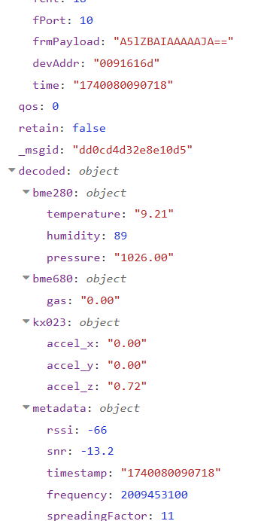
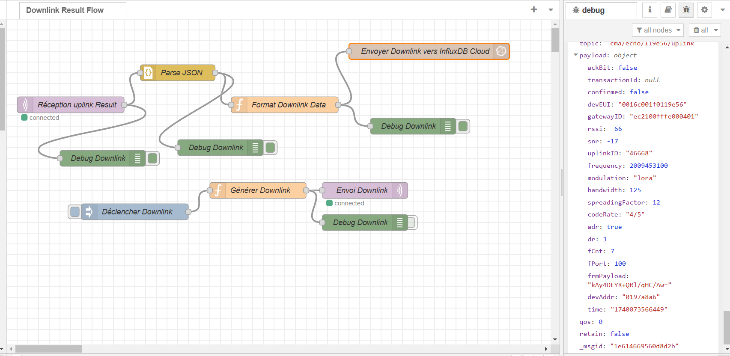
Decryptage des données

Slide 27
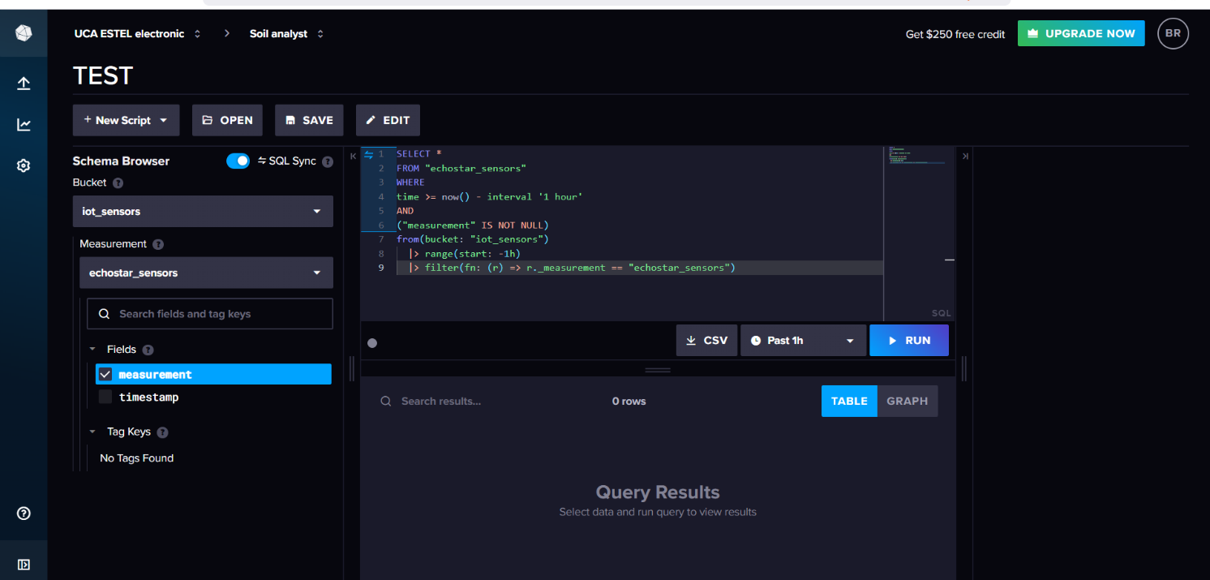
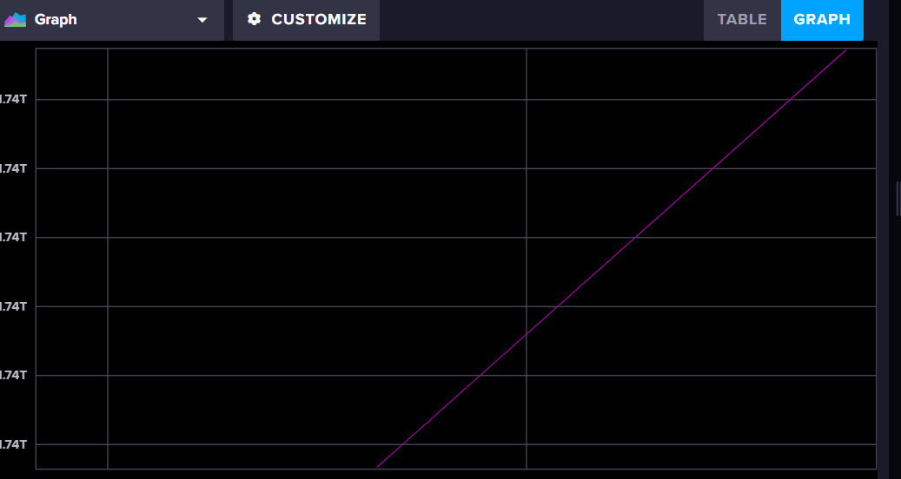
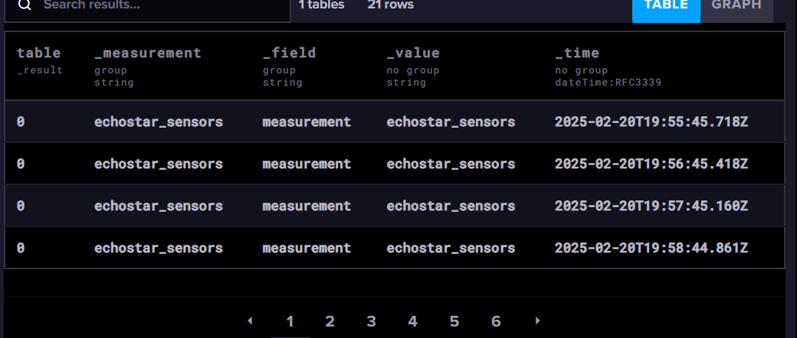
Mon INFLUXDB

Slide 28
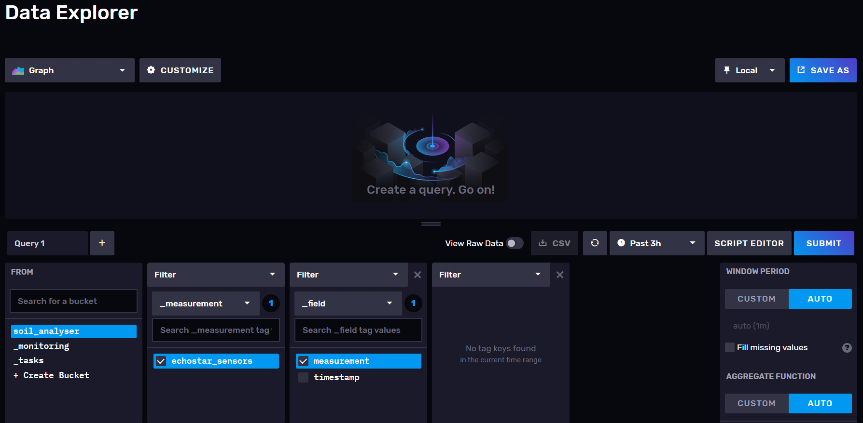
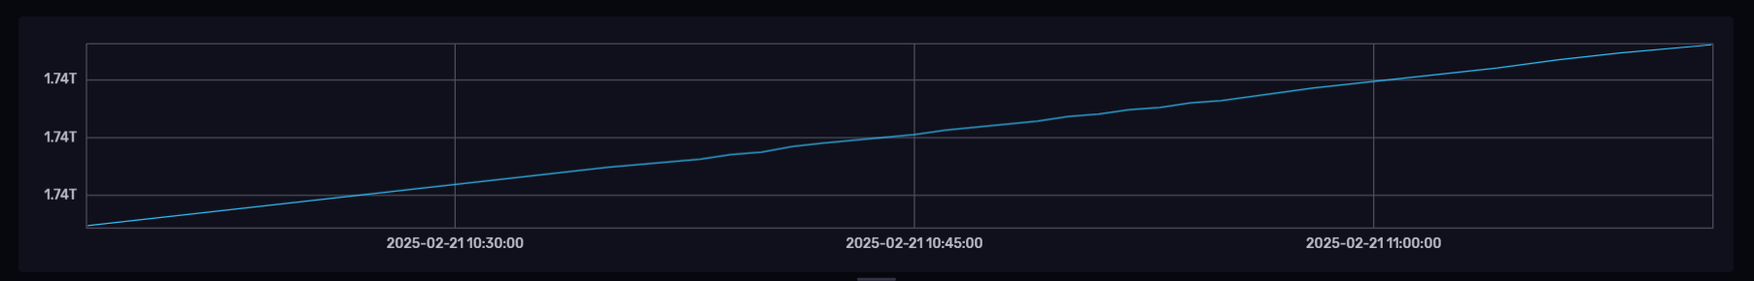
Nouvel influx DB

